Slide 1
ML Enablement Workshop
実践編 : Working Backwards Walk Through

Slide 2
実践編を進める前の確認
🤝 ML Enablement Workshop の開催条件を満たしている プロダクトマネージャー、開発者、データサイエンティストがそろっている。 経営層からの支持がある。Day0 を実施し、経営層を含めた参加者全員がワークショップでの役割を理解している。
🎯 AI/ML を組み込み引き付けたい対象顧客が決まっている Listen のフェーズで確認するため、準備をお願いします。
📚 AI/ML による成長の参考となる事例が収集されている Invent のフェーズで使うため、準備をお願いします。
📊 すぐにデータ分析が行える環境が準備されている
⏲️ 次回改善編の前に 1~3 時間の振り返りと進め方を検討する場を確保している 改善編は実践編の結果をもとに進め方を作成、推進して頂きます。
Notes:
ML Enablement Workshop を開始する前に、準備ができているか確認をしてください。
これは、 Day0 で確認済みの内容になります。
もし、準備ができていない場合は改善編で修正の機会があることを伝えてください。

Slide 3



ML Enablement Workshop のゴール
AI/ML をプロダクトの成長に繋げられるチームを組成すること。
経営層の支持のもとプロダクトマネージャー ( 製品責任者 ) 、開発者、データサイエンティストが組織横断でチームを組成し、 1~3 か月で継続的に成果を積める サイクルを開始します。
AI/ML に よる継続的成長
AI/ML の
お試し
参考 : プロダクトの成長をリードする生成系 AI の活用戦略

Slide 4
ワークショップは 2 パートで構成されます
1~3 か月で取り組むユースケースと効果計測の方法は実践編で決めます。改善編にてお客様自身で見直しを行ったのち、効果検証の計画を立て活動を開始します。
実践編 (3.5 時間 )
改善編 (3 時間 )
目的
チームで顧客起点の意思決定プロセスを体験し必要な観点やデータに気づく
手段
Amazon のプロダクト作りのプロセス Working Backwards を限りある時間で通しで行い、ユースケースと効果計測を決めるためのポイントをつかむ。
目的
チーム自身の気づきをもとに意思決定を改善した上で計画を立て活動を開始する
手段
実践編の結果を参加者主導で改善する。 1~3 ヵ月以内のマイルストンと具体的な Todo を決め各メンバーに割り振り、 仮説検証を開始する。
参加人数は 3~6 名程度を想定し、それ以上の場合 +1 時間前後が必要です

Slide 5
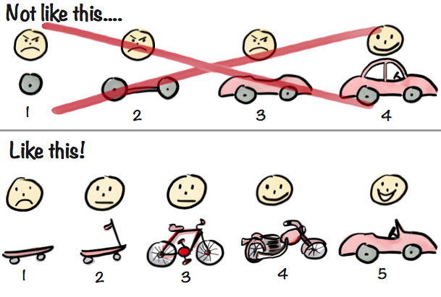
2 パートのワークショップのイメージ
通常のワークショップ
順番にワークを進めて成果物を作成する。長時間で、再度行われることはほぼない。
ML Enablement Workshop
実践編で成果物を作成し 改善編で改善。以後、必要な プロセスを短時間かつ自律的に実施。
“Making sense of MVP (Minimum Viable Product) – and why I prefer Earliest Testable/Usable/Lovable” より引用

Slide 6
本日は実践編を行います

Slide 7

ワークショップで実践する Amazon のプロダクト開発プロセス : Working Backwards の構成
Listen
Define
Invent
Refine
Test/Iterate
顧客は誰か? :
顧客の目的と達成するための行動は何か。行動をはじめるきっかけは何か。
課題と機会は何か ? :
行動しない、あるいは行動を促進する状況は何か ? その状況に製品はどうかかわるか。
解決策は何か ? :
行動の障害を取り除き、促進する最良の解決策は何か。
最終的な顧客の体験は ? : 顧客はどのように製品の存在を知り解決策を採用するのか。どのように正当性を訴求するか。
成功を計測する指標は ?: 課題の解決を誰がどのように計測し評価するのか。
20 min
30 min
40 min
40 min
30 min
※ワークショップで行う Working Backwards は時間の成約と 効率性のため簡略化されています

Slide 8
実践編でとって頂きたい行動
⚡ : とりあえず決める 改善編が控えているので、実践編の意思決定は「とりあえず」で構いません。時間が来たらサイコロでもよいので決めましょう。
🔨: 知らない時は仮定する 改善編が控えているので十分な情報がない場合は仮定して先に進みましょう。仮定した情報は確認が必要なので、事実・実績の情報とは区別しましょう。
🔥: 出し惜しみせず取り組む 本ワークショップで決めた計画は定期的に経営層へ進捗を報告して頂きます。 会社の期待がかかるプロジェクトに抜擢されたメンバーとして、知識・能力を振るってください。

Slide 9
Day1 : 実践編
Listen : 顧客は誰か ?
Define : 課題と機会は何か ?
Invent : 解決策は何か ?
Refine : 最終的な顧客の体験は?
Test/Iterate : 成功を計測する指標は?

Slide 10
Day1 : 実践編
Listen : 顧客は誰か ?
Define : 課題と機会は何か ?
Invent : 解決策は何か ?
Refine : 最終的な顧客の体験は?
Test/Iterate : 成功を計測する指標は?

Slide 11

Amazon’s Mission:
地球上で最もお客様を
大切にする企業であること
Notes:
Amazonの使命は地球で最も顧客中心の会社になることです。
この使命は広い意味かつ具体的であり、顧客に焦点を当てているため、意思決定に役立ちます。
新しい機能や改善にあたっての決定的な質問は次のとおりです 「顧客が最も気にしている方向はどれですか？ 顧客にとって最良のことは何ですか？」

Slide 12

お客様は常に驚くほど不満を持っている
“There are many advantages to a customer-centric approach, but here’s the big one: Customers are always beautifully, wonderfully dissatisfied, even when they report being happy and business is great. Even when they don’t yet know it, customers want something better, and your desire to delight customers will drive you to invent on their behalf.”
Jeff Bezos, Amazon.com, Inc.創設者
2016年 株主への手紙
Notes:
・では、なぜ私たちは事業を顧客中心にすることを選んだのでしょうか？
・2016年の株主への書簡で、Jeff Bezos、顧客中心のアプローチには多くの利点があると書いています、大きな利点は次のとおりです。
・「お客様は、満足しており仕事が素晴らしいと伝えて来た場合でも、必ず見事に、驚くほど不満を持っています。 お客様がまだそれを知らなくても、お客様はより良いものを望んでおり、お客様を喜ばせたいという願望がお客様に代わって新しいものを発明する原動力になります。」
・行うすべてのことの中心に顧客を置くことにより、革新を行うための無限のアイデアやインスピレーションを得ることができます。
・Amazonでは、顧客に代わって創造を行います。そのため、テクノロジーのためにテクノロジーを構築したり、顧客と結びつきのない発明をしたりすることはありません。 そして、顧客から始めた結果、 他の場合よりもはるかに多くの分野で可能性を探索し革新を行うことができます.

Slide 13
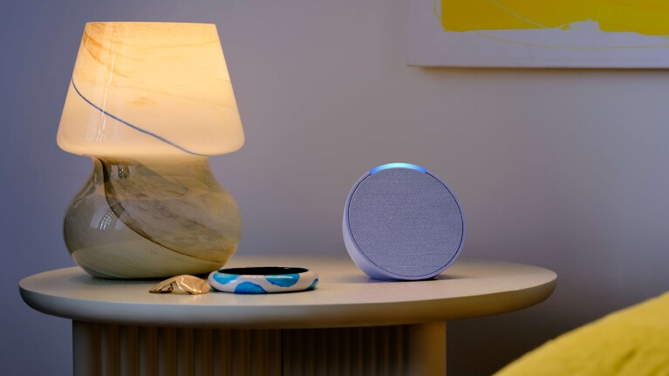
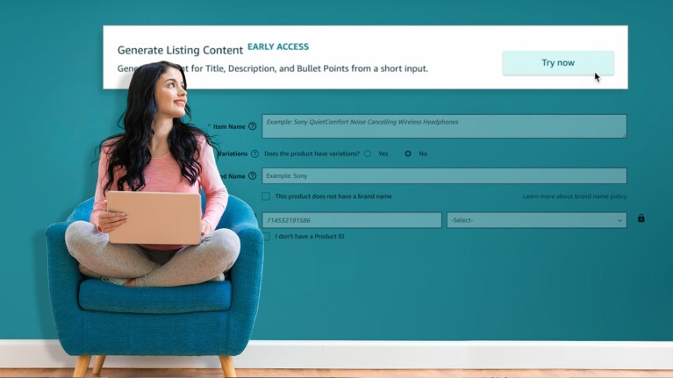
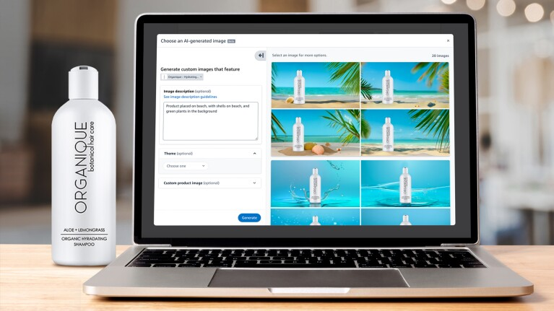
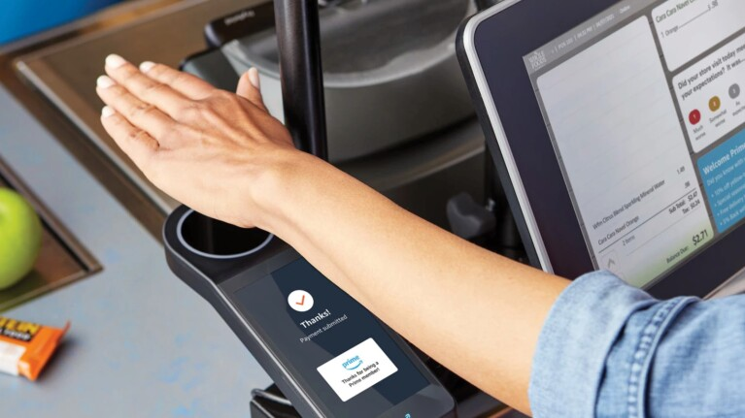
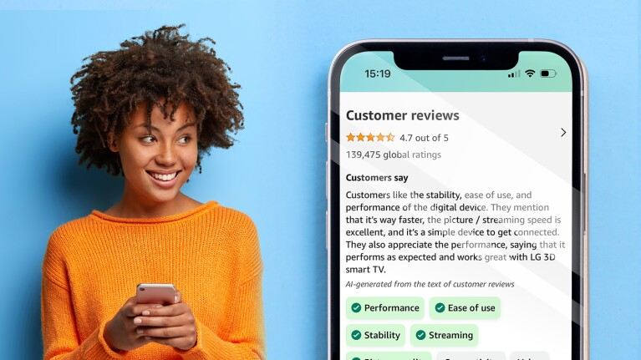
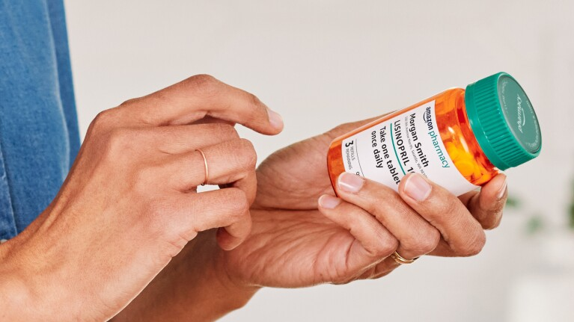
Amazon での生成 AI 活用
Amazon Alexa で
会話に特化した LLM を開発
出品者向けの
商品説明文作成補助
Amazon Ads での
商品背景画像生成
Amazon One で
モデル構築に使う学習データの合成
カスタマーレビューの
ハイライト要約
処方箋記載内容の
集約と構造化
https://www.aboutamazon.com/news/innovation-at-amazon/how-amazon-uses-generative-ai
Notes:
Amazon では生成 AI においても顧客から始めた創造を行い、 Alexa を通じより意図に沿った会話体験を提供する、出品者により魅力が伝わる説明文と画像の作成補助機能を提供する、
そしてお客様自身の懸念や属性に沿った要約の機能などを発明しています。

Slide 14
Amazon のイノベーションを支える仕組み
People
カルチャー
組織
お客様にこだわり続けること
Our Leadership Principles
Builder
小さく権限委譲されたチーム – 2 Pizza Team
t
Process
Technology
メカニズム
アーキテクチャ
イノベーションを促進する全社員に共通の行動
お客様から考える – Working Backwards
急激な成長や変化を支えるプラットフォーム
マイクロサービス
本日実施

Slide 15
Working Backwards : 製品、サービス、また体験がお客様の手に渡った瞬間から逆算して考える
PR / FAQs
PR : プレスリリース
FAQs : 質問集
ビジュアル
未来の顧客が受け取るメッセージと、そこでの顧客の反応・反響を
ありありと書く
顧客が訪ねてくるであろう難しい質問に対する回答。それとは別に、社内の関係者から寄せられ得るビジネス目標や収益についての回答
End to End の顧客体験を言外の表現も含め
伝えるための図
Notes:
プレスリリースでは、顧客が誰であるか、現在顧客がどんな問題に直面しているかを伝え、最も重要なメリットとともにソリューションについて説明します。
また、この新サービスに対する反応を記録した架空の顧客の言葉も掲載します。
そのため、顧客の心に思いを馳せ、新製品や新サービスの発売に伴うメリットや価値を顧客がどのように表現するかを考えることが必要になります。
FAQsはよくある質問です。 プレスリリースは1ページですが、FAQは5ページ以上になる可能性があります。
FAQには 2 種類があります。顧客に焦点を当てた質問と、社内のステークホルダーに焦点を当てた質問です。
顧客からの質問の例としては、「いくらかかりますか」や「壊れたらどうなりますか？」などがあります。 AWSでは、「このサービスは他のAWSサービスとどのように関連/連携していますか？」などとなります。
社内関係者が尋ねる質問の例としては、社内の目標、ビジネスの成果、財務にどのように対応するか、このアイデアが差別化された顧客体験を提供する理由などです。
ビジュアルはPR/FAQドキュメントの3番目の部分であり、エンドツーエンドのカスタマーエクスペリエンスを伝えるために存在し、言葉では不可能な詳細を追加するのに役立ちます。

Slide 16
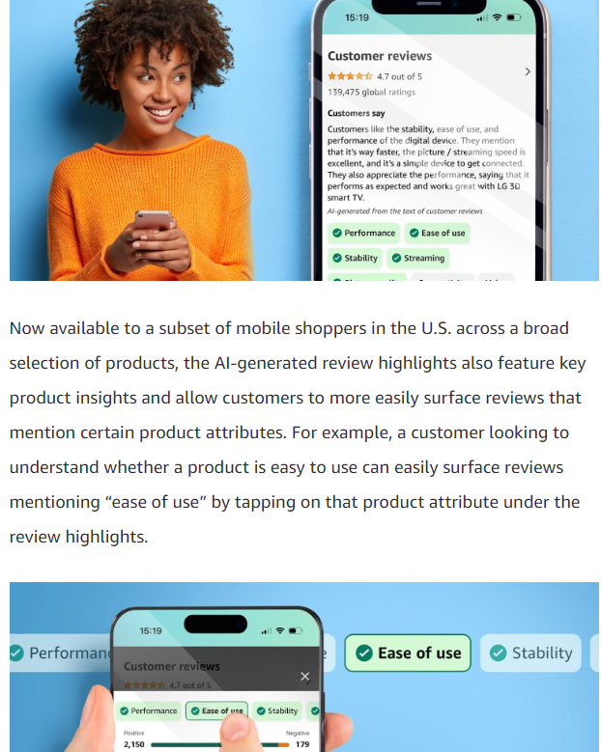
実際に Amazon のプレスリリースを見てみる
“お客様の手に渡った瞬間の体験” や、 “寄せられる質問への回答” の反映が見られる
生成 AI による顧客レビューの要約のプレスリリース
“製品が使いやすいかどうかを知りたい顧客は、 レビューのハイライトの下にあるその製品属性をタップすることで、「使いやすさ」に言及した レビューを簡単に表示できます。”
AI によって生成された新しいレビュー ハイライトは、購入が検証された方からの信頼できるレビュー コーパスのみを使用し、顧客が一目でコミュニティの意見を簡単に理解できるようにします。
https://www.aboutamazon.com/news/amazon-ai/amazon-improves-customer-reviews-with-generative-ai

Slide 17
Amazon のプロダクト開発プロセス : Working Backwards
Listen
Define
Invent
Refine
Test/Iterate
顧客は誰か? :
顧客の目的と達成するための行動は何か。行動をはじめるきっかけは何か。
課題と機会は何か ? :
行動しない、あるいは行動を促進する状況は何か ? その状況に製品はどうかかわるか。
解決策は何か ? :
行動の障害を取り除き、促進する最良の解決策は何か。
最終的な顧客の体験は ? : 顧客はどのように製品の存在を知り解決策を採用するのか。どのように正当性を訴求するか。
成功を計測する指標は ?: 課題の解決を誰がどのように計測し評価するのか。
PR/FAQ を書く 今回は簡易な 企画書を書くにとどめます
“Iterate” し洗練
改善編で Iterate を実施して頂きます

Slide 18
Listen: Working Backwards の最初のプロセス
顧客は誰か ?
顧客についてどのような情報を持っているか ?

Slide 19



顧客は誰か ?
3 min
プロダクトマネージャーは、今回検討するプロダクトや機能が顧客にとりどんな時どんなメリットがあるのか共有ください。
状況
行動
報酬
出張することに
なった
地図アプリを使い 経路を検索する
ルートと移動時間がわかり計画が立てられる
誰がいつどこで商談したか不明
営業管理システムで商談の録音・記録をする
商談のタイムリーなフォローができる
システム開発見積りで過去の値を参照したい
案件管理システムで同条件の案件を検索する
大きく外さない提案額の範囲を把握できる

Slide 20
顧客の行動を観察する
5 min
[ 個人ワーク ] お客様は常に驚くほど不満を持っています。顧客から実際に寄せられた、あるいは寄せられうる☆1 、☆ 3 、☆ 5 のレビューをポストイットに ( たくさん ) 書いてください。仮想のレビューはわかるように？を付けておいてください。
☆
☆☆☆
☆☆☆☆☆
経路を検索したが不正確で時間も実態に合わず、遅刻してしまった
きちんと経路がわかるので不満はないが特別好きでもない
素晴らしいアプリ。経路に留まらず出張計画を立てられる
？
目的が達成できない
不快な体験
解約につながる
目的は達成できた
特別な感動はない
他に乗り換えする
目的は達成できた
特別な感動がある
継続して利用する
Notes:
レビューとして書いてもらうのは、「顧客起点」でプロダクトを評価してもらう意図があります。
顧客の課題は何か? というと第三者的、作り手側の視点になってしまうため「レビューを書く」という行為を通じ自然と顧客目線になるよう誘導しています。

Slide 21
顧客の行動を観察する
10 min
[ グループワーク ] 書き出したポストイットを貼り、共有してください。代表の方 1 名を決め、似た内容のポストイットをまとめ、枚数が多いか重要なレビューを上に配置してください。 ポストイットの枚数とそのうち想像のレビュー の数を数えてホワイトボードに記入しておいてください。
9 枚 / 想像 3 枚
☆
☆☆☆
☆☆☆☆☆
重要
経路を検索したが不正確で時間も実態に合わず、遅刻してしまった
きちんと経路がわかるので不満はないが特別好きでもない
素晴らしいアプリ。経路に留まらず出張計画を立てられる
？
？
？
Notes:
状況の類型
Type of Trigger
https://porchgroupmedia.com/blog/trigger-marketing/
・メールや通知
・定期的な依頼や業務の発生
・突発的な依頼や業務の発生
・休日や記念日の到来
・近くを通るなど場所の近接
・外部環境の変化
報酬の類型
Type of benefit
https://www.freshworks.com/explore-cx/customer-value/
・機能的メリット 扇風機、表計算等
・社会的なメリット
昇格、知名度等
・金銭的なメリット 売上、利益、株価等
・精神的なメリット 不安の解消、満足感など

Slide 22
Day1 : 実践編
Listen : 顧客は誰か ?
Define : 課題と機会は何か ?
Invent : 解決策は何か ?
Refine : 最終的な顧客の体験は?
Test/Iterate : 成功を計測する指標は?

Slide 23
顧客の課題と機会は何か ?
5 min
[ 個人ワーク ] Listen の上部 ( 重要な ) レビューの内、☆1~3 のレビューを書いた顧客が☆5 の体験に期待していたことを、
「○○な状況で△△したかったが、××できず□□だった」の構文で ポストイットに書き出してください。
残り 1 分で、期待と現実のギャップの大きさに応じ 1 から 3 の点数をつけてください ( 3 ほどギャップが大きい ) 。
行動の阻害
報酬の阻害
地図を見ながら 移動したかったがあっという間に 充電がなくり途方に暮れた
経路を検索したが、電車が遅延していて役に立たず悲しくなった
顧客の不満を表すフレーズ集
意気消沈した、いらいらした、うしろめたかった、うろたえた、うんざりした、怖くなった、悲しかった、悔しかった、苦しかった、混乱した等
Notes:
Listen では数を重視したので、ここでは Listen のグルーピング、重要度付けの結果をもとにじっくり As-is の状況と To-be の状況を比べることで課題に落とす。

Slide 24
顧客の課題と機会は何か ?
5 min
[ 個人ワーク ] ☆ 5 のレビューで評価された自社・ 製品の魅力をポストイットに書き出してください。
現在評価されていないが、今回の開発を通じ評価されたい強みも書いてください ( 想定なので、書くとき「?」をつけてわかるようにしてください ) 。
残り 1 分で、利用の決め手になる度合いに応じ 1 から 3 の点数をつけてください ( 3 ほど決め手になる )。
接点の多さ
利用の
しやすさ
機能や効果の
優位性
・人気だった
・近くで買えた
・デザインが 良かった
・友達がやって いた
・すぐに始められた
・簡単に操作できた
・丁寧に説明してくれた
・信頼感があった
・保障が充実していた
・精度が高い
・褒められた
・お得だった
・安心できた

Slide 25
課題に重要度をつける
20 min
顧客の課題と自社の強みを、それぞれ分けて貼ってください。
顧客と自社でそれぞれ担当者を決め、担当者は顧客が求めているものを軸に関連する課題・強みをグループ化してください。
グループにした後、各グループ内のポストイットの点数を合計し、合計点をもとに 8, 5, 3, 2, 1 のスコアをつけてください。
顧客の課題
自社の強み
1
5
3
2
8
3
※グループ化の方法やスコアづけは担当の方が行い、納得いかない場合は Day2 で修正してください。

Slide 26
解決策を評価する準備をする
5 min
この後の Invent では、事例で取られた解決策が課題を解決する、強みを活かす度合いに応じポイントを付けます。 8pt の課題を半分解決できる場合 4pt 、完全に解決できる場合 8pt です。強みも同様に評価しポイントの合計で解決策を評価します。
顧客の課題
自社の強み
モデルの改善
1
5
3
2
8
3
(※ Invent で解説 )
解決策①
1pt
2pt
2pt
5pt
2.5pt
3pt
3pt
8.5pt
解決策②
顧客の課題、自社の強みの横に一列「データによる改善」を加え、 3 つの観点で評価します。ポイントの計算は各人が行うため、計算シートの作成をお願いします ( 表計算ソフトの利用を推奨します ) 。

Slide 27

Have a break!
15 min
☕
Around 80min

Slide 28
Day1 : 実践編
Listen : 顧客は誰か ?
Define : 課題と機会は何か ?
Invent : 解決策は何か ?
Refine : 最終的な顧客の体験は?
Test/Iterate : 成功を計測する指標は?

Slide 29
Listen, Define は AI/ML に依らないプロセスですが、 Invent では事例を通じ持続的な成長につながる AI/ML の解決策を検討します。

Slide 30
AI/ML による持続的な成長
①顧客体験の改善
③データの蓄積によるモデルの改善
Data Driven Decision
Growth
Data
Customer Experience
②行動増による利益増
Traffic

Slide 31
AI/ML による課題解決の理想状態の例
デザインを行える SaaS 型のサービスである Canva の例
①イメージに合う画像を検索してもなかなか見つからない時、テキストからの画像 生成を行うと目的に合った画像が得られる ②生成した画像を編集したいユーザーの一部が有償の画像編集機能を使い始める
③テキストと生成画像採用の傾向からニーズの高い用途に特化したモデルを構築
①顧客体験の改善
②行動増による利益増
③モデルの改善

Slide 32
解決策の共有と評価
20 min
事前に収集した事例 ( ※ )を次の形式で共有してください。
①事例の解決策
の共有
( 製品名 / 機能名 ) は「○○な状況」で「○○したい 」顧客に「○○」を提供することで高く評価されています。
利用が増えるほど「○○のデータ」が蓄積し、より良い体験を提供しています。
4 min
②評価表による評価
[ 個人ワーク ]
1 min
共有された事例を個々人が Define で定義した表で評価します。
4~5 回実施する
①に戻る
※事前検討した解決策があれば加えて構いません

Slide 33
評価の共有
5 min
各人で事例を評価し、1 位となったものを共有してください。 1 位の解決策を書き出していき、 最も多く 1 位に選ばれた事例の解決策を後続のワークで使用します。
※同票数の場合、各人の得点を参照し高い方を採択
顧客の課題
自社の強み
モデルの改善
1
5
3
2
8
3
(※ Invent で解説 )
解決策①
1pt
2pt
2pt
5pt
2.5pt
3pt
3pt
8.5pt
解決策②

Slide 34
Day1 : 実践編
Listen : 顧客は誰か ?
Define : 課題と機会は何か ?
Invent : 解決策は何か ?
Refine : 最終的な顧客の体験は?
Test/Iterate : 成功を計測する指標は?

Slide 35

決定した解決策を企画文書にする
次の 2 点を企画文書として明確にする。
顧客へのメッセージ 誰がどういう状況の時に使い、どんな効果が得られるのか。なぜ自社製品が評価されるのか。どうすれば体験できるのか。
社内へのメッセージ 行動増による利益増が起こる仕組み、データの蓄積によるモデルの改善が進み競合と差別化できる見通し 。

Slide 36


Refine の進め方
企画役、営業役、開発者役の 3 つに分かれてください。
企画役
プロダクトマネージャー推奨
営業役
デザイナーや営業職推奨
( 外部の人も推奨 )
開発者役
開発者・データサイエンティスト推奨
顧客へのメッセージ、
社内向けの FAQ を執筆
顧客向けの FAQ を執筆
顧客が体験する方法
を書き出す

Slide 37
各チームごとのワーク
20 min
企画役
営業役
開発者役
顧客にとっての価値を示す ( 製品名 / 機能名 ) は
Define ( 顧客 ) : ○○な状況で△△したかったが、××できず□□だった顧客に対し、
Invent : ○○を提供します。
Define ( 自社 ) : ○○な点が特徴で高く評価されています。
会社にとっての価値を示す
Q : この機能 / 製品の事業的成長をどのように計測するのか ?
Q : どのようなデータを蓄積し継続的な体験改善をするのか ?
Listen をもとに想定される顧客の質問に対する理想的な回答を書く。
Q: 効果は実証されている ?
A: N 社のお客様で実証実験し、x % で効果を実感頂いています。
Q: 費用はどれだけかかる ?
A: 最初 3 カ月は無料から始めることができます。
新機能を利用・操作するための手順を作成する。
ログインする
XX メニューを起動
・・・
※実現性が不透明な個所は赤字で記載してください

Slide 38
各チームのワーク結果をマージし共有
15 min
全員の成果物を 1 つの文章にまとめる。
まとめた後、ステークホルダーに提案しているつもりで読み上げを行う。
企画役が顧客向けメッセージを読む
開発役が体験手順を説明する
営業役が顧客向け FAQ を説明する
企画役が社内向け FAQ を説明する
読み上げた後、赤字で記載した懸念点について共有する。
顧客向けメッセージ
企画役
体験手順
開発役
FAQ
営業役 (顧客向け)
企画役 (社内向け)

Slide 39
Have a break!
15 min
☕
Around 170 min

Slide 40
Day1 : 実践編
Listen : 顧客は誰か ?
Define : 課題と機会は何か ?
Invent : 解決策は何か ?
Refine : 最終的な顧客の体験は?
Test/Iterate : 成功を計測する指標は?

Slide 41

解決策を評価し、改善する計画を立てる
想定通り課題が解決できないこともある。検討・実装は無駄だった ??

Slide 42
データを蓄積し、より確実に成果を獲得する
どのマイルストンでも ( ずれはあっても ) 成果とデータが得られるようにする。
生成した推薦メールを送り、 購入につながるか確認する。
反応の良い商品や顧客層の データを得る
マイルストン①
顧客の明確な 反応を確認
推薦メールから 1 ヵ月以内に購入へつながるか確認する。
推薦から購入につながる データを得る
マイルストン②
ビジネス KPI の 改善を確認
Launch
1~3ヶ月
モデルの学習等を行いどれだけ反応が異なるか確認する。
モデルの改善で KPI がどの程度改善するかデータを得る
マイルストン③
モデル改善による反応の改善を確認

Slide 43
目標の計測方法を決める
成長サイクルのステップごと 3 つのマイルストンを順に達成することを推奨。
①顧客体験を 改善している ?
②行動増による利益増ができている ?
③モデルの改善が体験を改善している ?
Who : 誰が評価するか ?
?
?
?
What : 何を評価するか ?
( Who に提示する出力等 )
?
?
?
How : どう評価し、どのような基準で合格とみなすか ?
?
?
?

Slide 44
目標の計測方法を決める
20 min
Who / What / How の質問に答えていくことで、目標の計測方法を作成する。
最初のマイルストンは 1~3 ヵ月以内で達成できるようにする。
※ 以下は EC サイトで推薦を行う場合の一例
①顧客体験を 改善している ?
②行動増による利益増ができている ?
③モデルの改善が体験を改善している ?
Who : 誰が評価するか ?
会員登録して 3 ヵ月以内の顧客 30 名
プロダクト マネージャー
データ サイエンティスト
What : 何を評価するか ?
推薦を受けた アイテム
推薦から 1 ヵ月 経過したユーザー
モデルと人手で別々に推薦した 結果 100 件
How : 評価指標と 合格基準は ?
5 段階評価アンケートで、満足度が平均 4.5 以上
推薦アイテムを購入したユーザーの割合が、70% を超えるか
統計検定を行い、 モデルの方が有意に良いか

Slide 45
Well Done !!

Slide 46

Next Step
このまま実装に行きますか ?
はい
いいえ

Slide 47
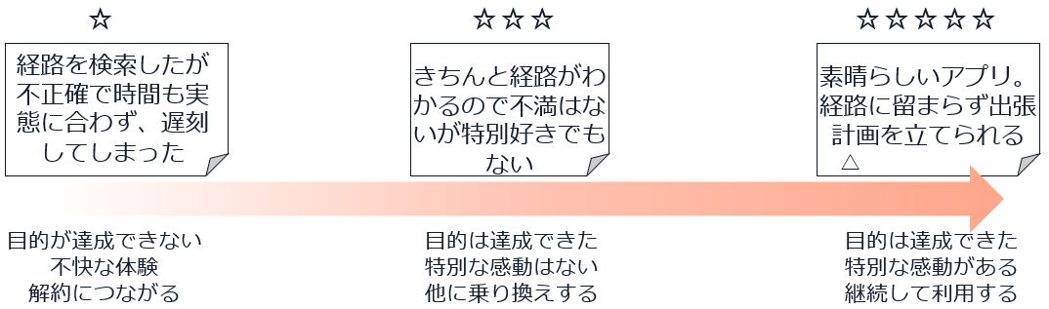
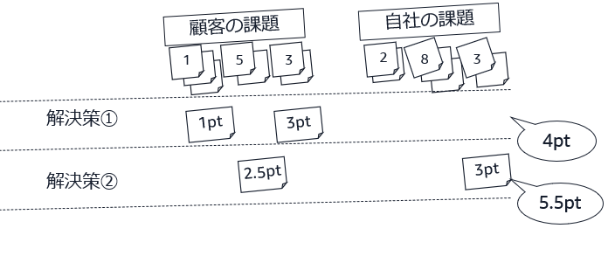
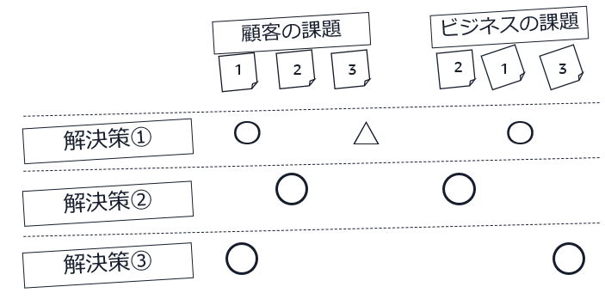
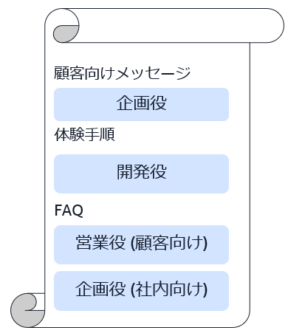
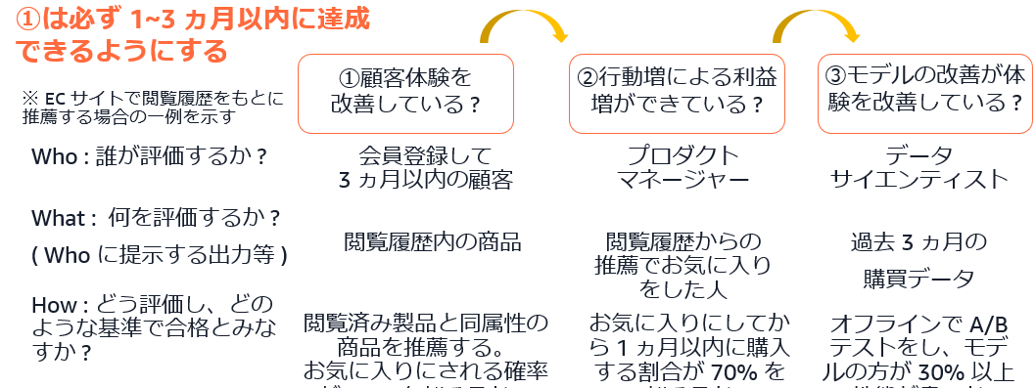
Next Step : 改善が必要なプロセスを特定する
Listen
Define
Invent
Refine
Test/Iterate
顧客の行動から得られる発見は十分か ?
解決策の評価軸となる課題と強み、ポイントは適切か ?
評価する解決策の数は十分か ? 評価結果はぶれてないか?
課題解決文書の赤字箇所の量はどれだけあるか ?
実際計測できるか ? 1~3 ヵ月でマイル ストン到達は可能か ?
ポストイットの枚数が 9 未満、想定が半数を超える場合要確認
営業や顧客サポート、データアナリストからも顧客の評価をヒアリングする
経営層など意思決定をする方と、課題 / 強みの粒度、量、ポイントがずれていないか検証する
事例を調べることで、解決策を仕入れる
上位の解決策をまとめることができないか検討する
実現性のリスクについて、識者に評価を仰ぐ
評価方法を具体化
現在の評価指標の値を計測する
適切なスコープや合格基準について検討する

Slide 48
Day2 : 改善編の進め方
~120min : プロセス改善の実施
Listen
Define
Invent
Refine
Test/Iterate
60min : 1~3 ヵ月間で成果を得るための具体的な計画を立てる
改善が必要なプロセスの実施を含め、 1~3 ヵ月間の間に最初の成果を得るための具体的な計画を立てます。
計画の開始
※改善が必要なプロセスがない場合、 60min で終了します

Slide 49
改善編を進める前の確認
👜: 実践編の振り返りから、改善するプロセスを特定し準備している 改善編の時間配分、ファシリテーターを決めておいてください。 Listen や Invent で使用する情報・事例は可能な限り事前に収集してください。
⛏️ : 実践編のアウトプットは電子化・共有されている Define で作成した評価表と評価結果、 Refine の文書、 Test/Iterate の指標は特にお願いします。
👉 : 改善編の前半、プロセス改善の進行は参加者が行う 計画を立てた後のプロセス改善から進行は参加者で実施いただきます。すでに計画の実施が始まっているためです。

Slide 50
